Slide 1
ZVEDACÍ RAMENO
Fejfar, Simer, Feix

Slide 2
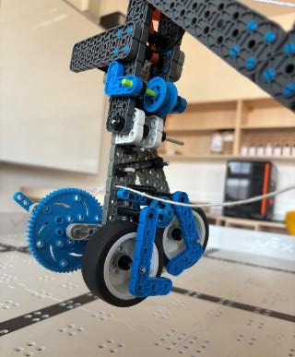
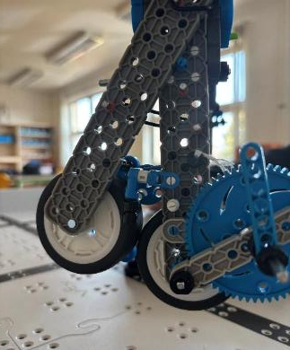
Zvedací mechanismus objektů
Toto je zvedací mechanismus na páčku.
Když s páčkou zatočíme, otevřou se kola, a tak můžeme nabrat objekt.

Slide 3
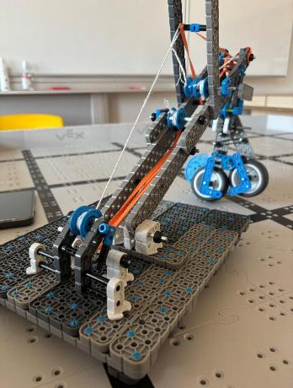

Zvedací mechanismus ramene
Takhle drží naše zvedací rameno a zvedá se tím, že zatočíme páčkou vedle navijáku s provázkem (páčka je zakroužkováńa červenou barvou.

Slide 4
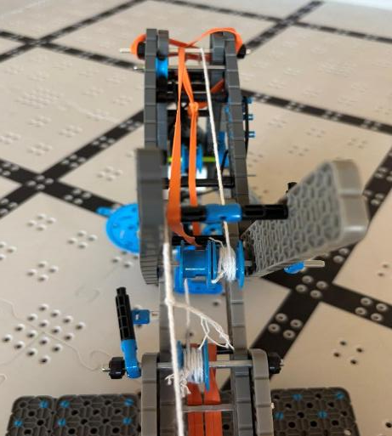

Páčka na rameno, aby dosáhlo dál
Takhle páčka funguje na to, aby rameno dosáhlo dál nebo blíž podle toho kde je objekt.

Slide 5
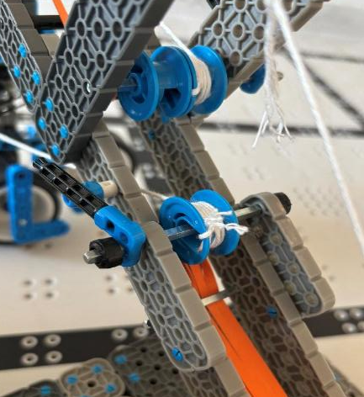

Otevírání kol a podpora stability
Tahle páčka zpevňuje rameno a pomáhá otvírat kola, která berou objekty

Slide 6
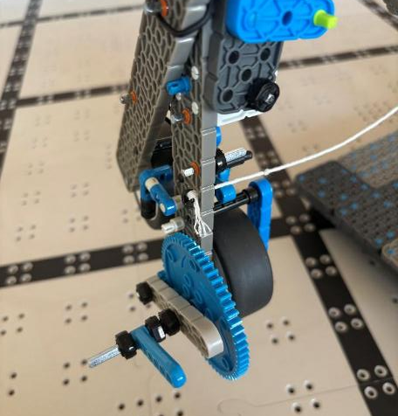
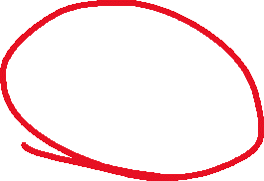
Otvírání kol
Touhle páčkou se otvírají kola, která můžou brát objekty.

Slide 7
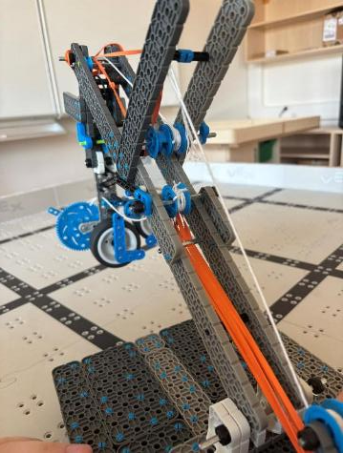
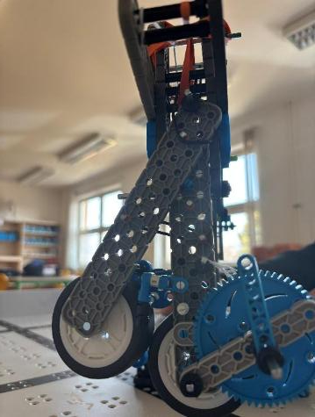
Rameno zepředu a zezadu

Slide 8
Konec prezentace
Děkujeme za pozornost.

